Slide 1
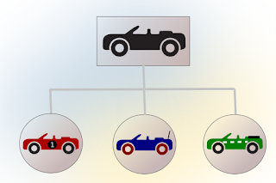
Actividad individual
Programación orientada a objetos

Slide 2
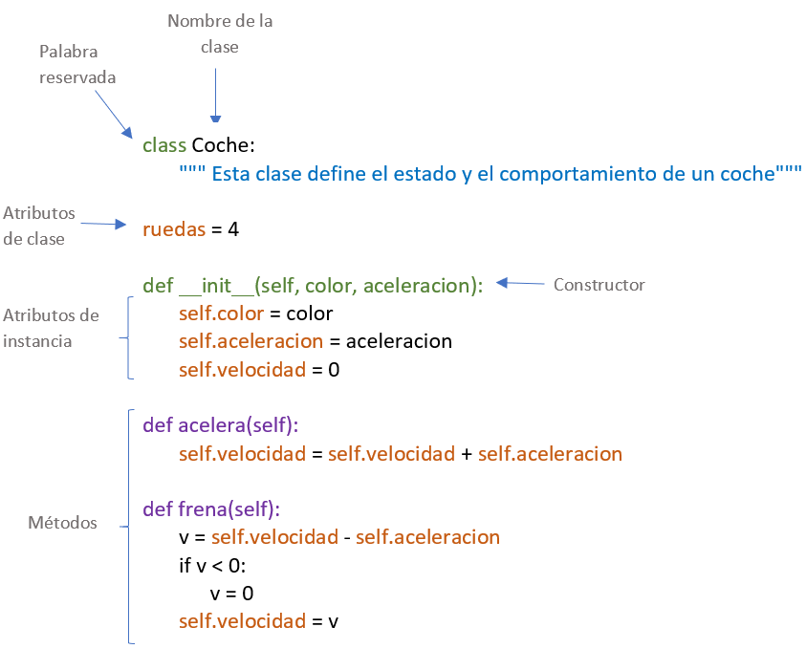
Cada vez que se define una clase en Python, se crea a su vez un tipo nuevo (tipo int, float, str, list, tuple…)
Clases en Python
Para definir una clase en Python se utiliza la palabra reservada class.
El siguiente esquema visualiza los elementos principales que componen una clase.

Slide 3
Este esquema se define la clase Coche.
Clases en Python
La clase establece una serie de datos (atributos), como ruedas, color, aceleracion y velocidad y las operaciones (métodos) acelera() y frena().

Slide 4
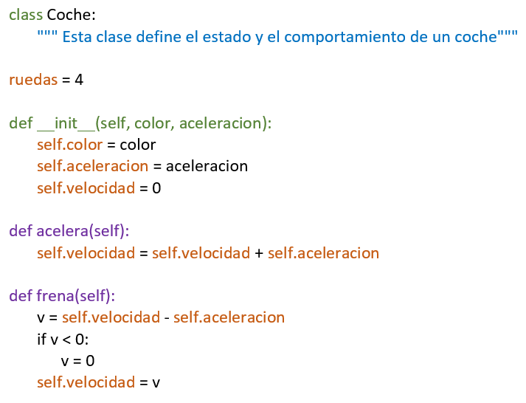
En el siguiente ejemplo se crean dos objetos de tipo Coche: c1 = Coche('rojo', 20) print(c1.color) rojo print(c1.ruedas) 4 c2 = Coche('azul', 30) print(c2.color) azul print(c2.ruedas) 4
Objetos en Python
NOTA:
En la función main, crea los objetos c1 y c2. Imprime los atributos color y ruedas de cada objeto.
c1 y c2 son objetos, objetos cuya clase es Coche. Ambos objetos pueden acelerar y frenar, porque su clase define estas operaciones y tienen un color, porque la clase Coche también define este dato. c1 es de color rojo, mientras que c2 es de color azul.

Slide 5
Objetos en Python
Para crear un objeto de una clase determinada, es decir, instanciar una clase, se usa el nombre de la clase y a continuación se añaden paréntesis (como si se llamara a una función).
. obj = MiClase()
Este código crea una nueva instancia de la clase MiClase y asigna dicho objeto a la variable obj. Esto crea un objeto vacío, sin estado.

Slide 6
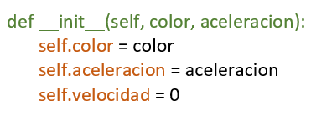
Constructor de una clase
Sin embargo, hay clases que deben o necesitan crear instancias de objetos con un estado inicial.
Esto se consigue implementando el método especial __init__(). Este método es conocido como el constructor de la clase y se invoca cada vez que se instancia un nuevo objeto.
El método __init__() establece un primer parámetro especial que se suele llamar self y puede especificar otros parámetros como en las funciones.
En nuestro caso, el constructor de la clase Coche es el siguiente:
Además del parámetro self, se definen los parámetros color y aceleracion, que determinan el estado inicial del objeto de tipo Coche.

Slide 7
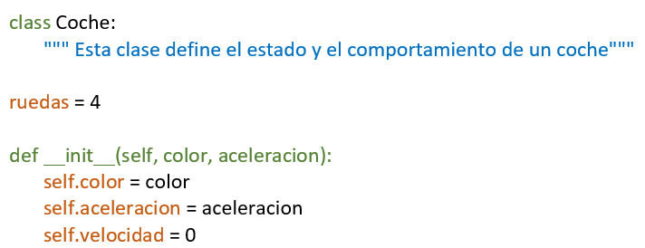
Constructor de una clase
En este caso, para instanciar un objeto de tipo Coche, debemos pasar como argumentos el color y la aceleración como vimos en el ejemplo:
c1 = Coche('rojo', 20)

Slide 8
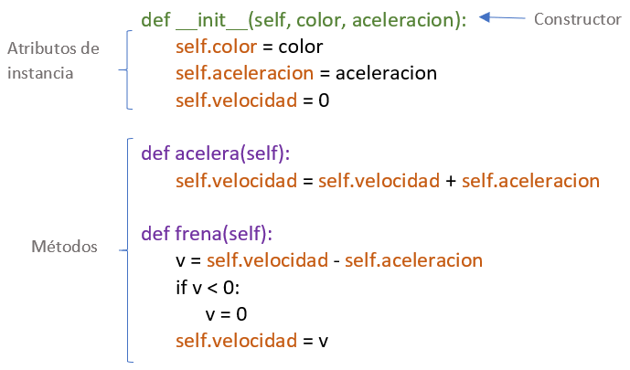
Atributos de datos y métodos
La única operación que pueden realizar los objetos es referenciar a sus atributos por medio del operador (.) punto.
Un objeto tiene dos tipos de atributos: atributos de datos y métodos.
Los atributos de datos definen el estado del objeto. En otros lenguajes son conocidos simplemente como atributos.
Los métodos son las funciones definidas dentro de la clase.

Slide 9
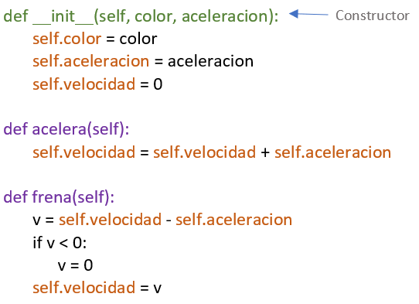
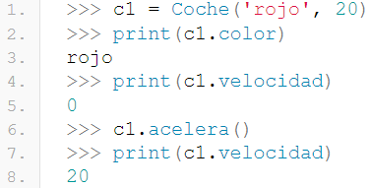
Atributos de datos y métodos
Siguiendo con nuestro ejemplo de la clase Coche, vamos a crear el objeto c1:
NOTA:
Imprime el atributo velocidad antes y después de llamar al método acelera del objeto c1.
En la línea 2, el objeto c1 está referenciando al atributo de dato color y en la línea 4 al atributo velocidad. Sin embargo, en la línea 6 se referencia al método acelera(). Al llamar a este método se modifica el estado del objeto, dado que se incrementa su velocidad. Este hecho lo puedes apreciar cuando se vuelve a referenciar al atributo velocidad en la línea 7.

Slide 10
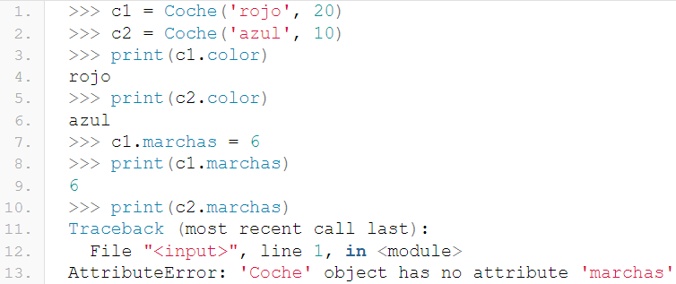
Atributos dinámicos
A diferencia de otros lenguajes, los atributos de datos dinámicos no necesitan ser declarados previamente. Un objeto los crea del mismo modo en que se crean las variables en Python, es decir, cuando les asigna un valor por primera vez.
El siguiente código es un ejemplo de ello:
NOTA:
Crea el atributo dinámico marchas en el objeto c1 con el valor de 6 y realiza las siguientes pruebas en el objeto c1 y c2.

Slide 11
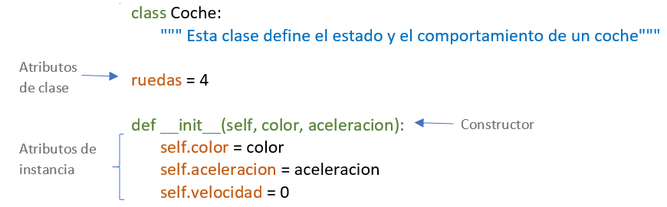
Atributos de clase y atributos de instancia
Los atributos de clase son atributos compartidos por todas las instancias de esa clase.
Los atributos de instancia son atributos únicos para cada uno de los objetos pertenecientes a dicha clase.

Slide 12
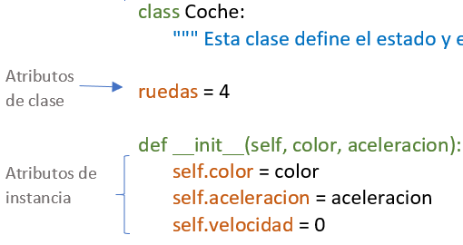
Atributos de clase y atributos de instancia
Para referenciar a un atributo de clase se utiliza el nombre de la clase.
Al modificar un atributo de este tipo, los cambios se verán reflejados en todas y cada una las instancias.
>>> c1 = Coche('rojo', 20)
>>> c2 = Coche('azul', 20)
>>> print(c1.ruedas)
4
>>> print(c2.ruedas)
4
>>> Coche.ruedas = 6
>>> print(c1.ruedas)
6
>>> print(c2.ruedas)
6
NOTA:
Imprime las ruedas de los objetos c1 y c2.
Modifica el atributo de clase ruedas e imprime nuevamente las ruedas de los objetos c1 y c2.

Slide 13
Método mostrar
Crea el método mostrar que imprime un string con la concatenación de los atributos de instancia (color, velocidad y aceleracion) y el atributo de clase (ruedas).
NOTA:
Crea el método mostrar.
En el main, imprime el resultado del método mostrar para el objeto c1 y c2.

Slide 14



Gracias

